Slide 1

BÀI 18. CHÂU ĐẠI DƯƠNG

Slide 2

NỘI DUNG
1
Vị trí địa lí, phạm vi châu Đại Dương
2
Đặc điểm tự nhiên
3
Dân cư, một số vấn đề về lịch sử và văn hóa của Ô-xtrây-li-a
4
Phương thức con người khai thác, sử dụng và bảo vệ thiên nhiên ở Ô-xtrây-li-a

Slide 3


1. VỊ TRÍ ĐỊA LÍ, PHẠM VI CHÂU ĐẠI DƯƠNG

Slide 4
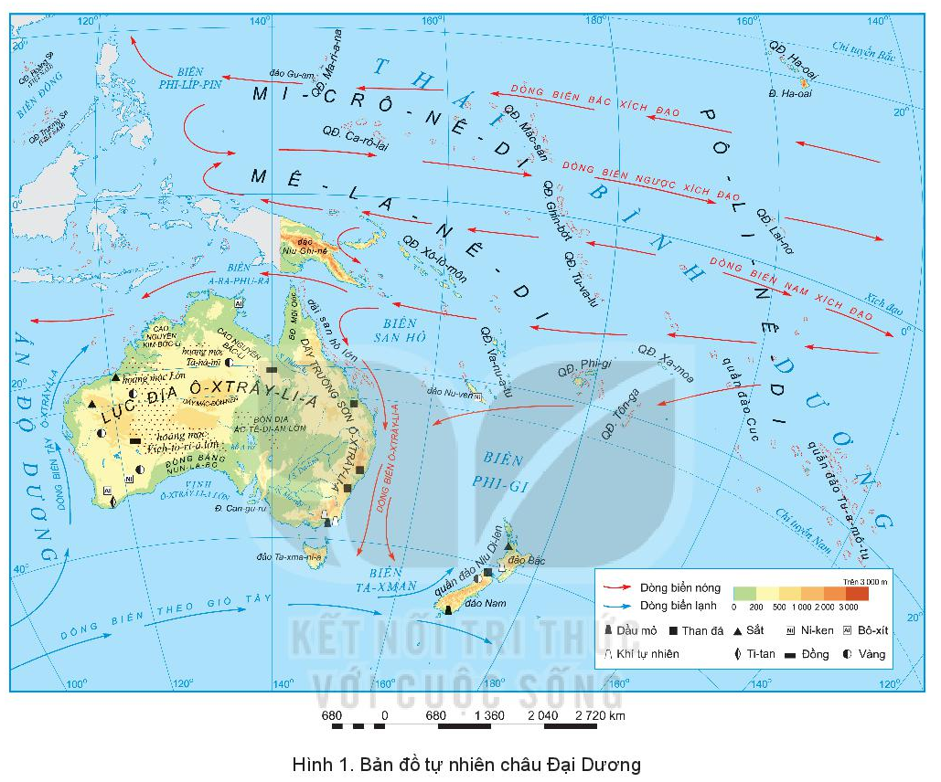
Dựa vào thông tin trong mục 1 và hình 1:
+ Xác định trên hình 1 vị trí của lục địa Ô-xtrây-li-a và các khu vực của vùng đảo châu Đại Dương.
+ Nêu đặc điểm vị trí địa lí, hình dạng
và kích thước của lục địa Ô-xtrây-li-a.

Slide 5
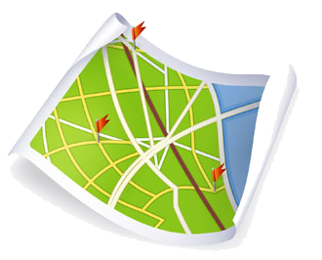

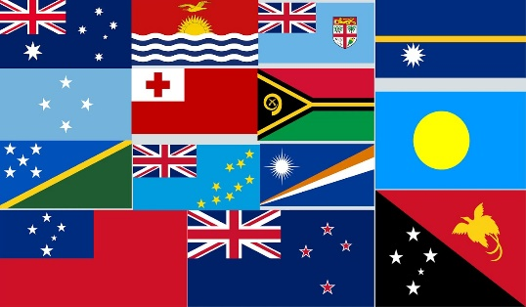
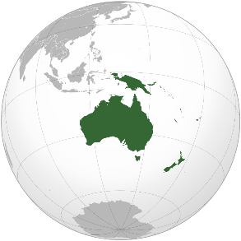
1. VỊ TRÍ ĐỊA LÍ, PHẠM VI CHÂU ĐẠI DƯƠNG
Vị trí
Kích thước và hình dạng
Lục địa Ô-xtrây-li-a nằm cách biệt với các châu lục khác, ở phía tây nam Thái Bình Dương, thuộc bán cầu Nam.
Tuy có diện tích nhỏ (7,7 triệu km²) nhưng do bờ biển ít bị chia cắt nên lục địa Ô-xtrây-li-a có dạng hình khối rõ rệt, từ bắc xuống nam dài hơn 3 000km và từ tây sang đông, nơi rộng nhất khoảng 4 000km.

Slide 6
2. ĐẶC ĐIỂM TỰ NHIÊN

Slide 7
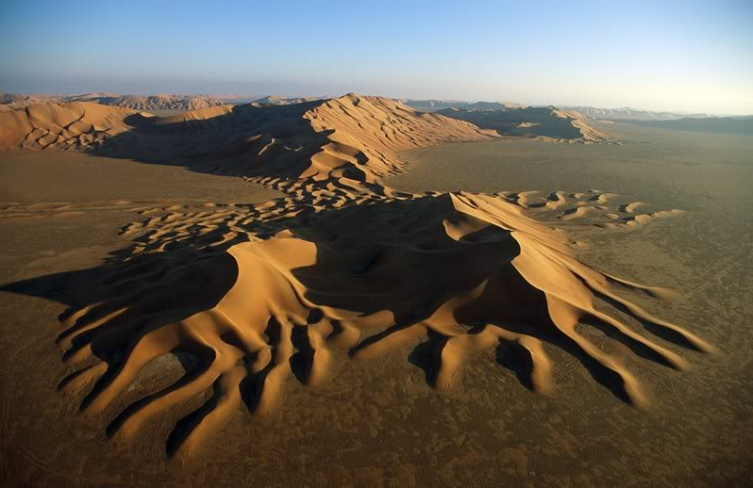
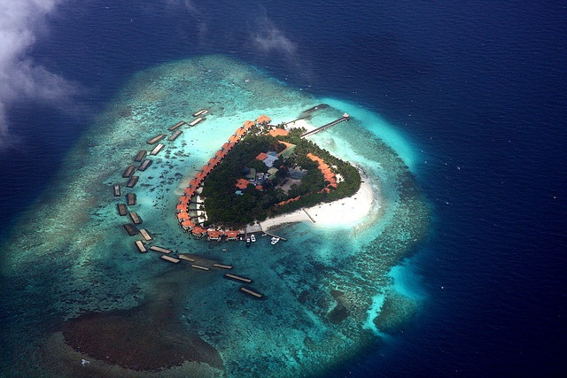
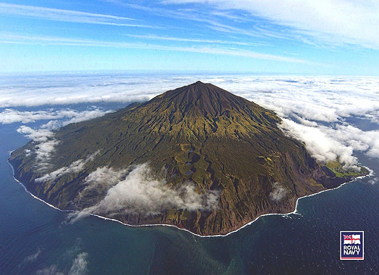
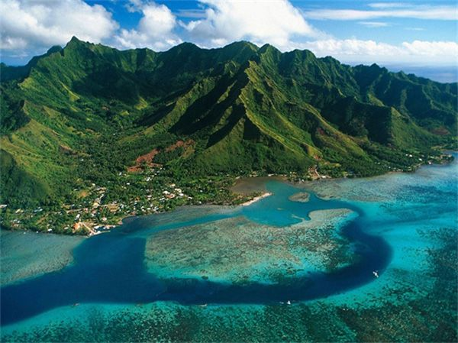
2. Đặc điểm tự nhiên
Yếu tố | Đặc điểm
a. Địa hình, khoáng sản | Lục địa Úc: Có núi thấp ở phía Đông và Tây. Trung tâm là bồn địa. Các đảo: Đảo núi lửa cao, đảo san hô thấp, đảo lục địa.

Slide 8
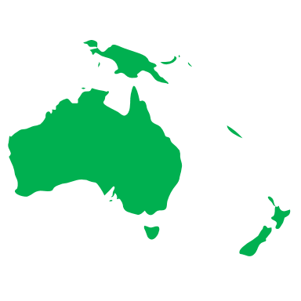
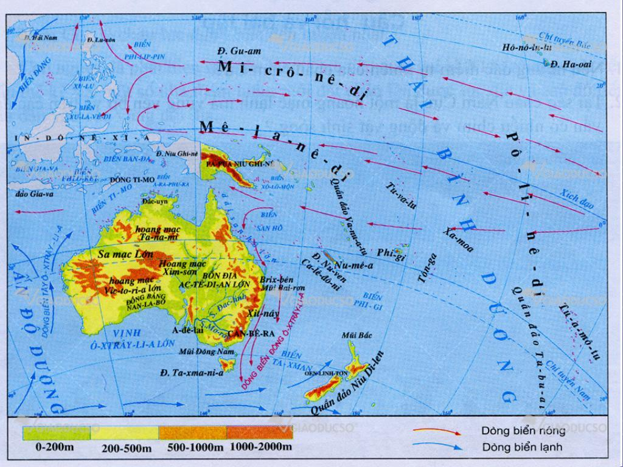
2. Đặc điểm tự nhiên
Yếu tố | Đặc điểm
b. Khí hậu | Chủ yếu nằm trong đới nóng. Phần nam Úc và New Zealand nằm trong đới ôn hòa. Phần lớn nước Úc khô nóng, nhiều hoang mạc.
Tại sao phần lớn nước Úc khô nóng, nhiều hoang mạc. Điều này có ảnh hưởng thế nào đến sông ngòi? – 1 phút
+ Có đường chí tuyến đi qua
+ Có dòng biển lạnh ở phía Tây
+ Khu vực trung tâm khuất gió do có núi bao bọc
Sông ngòi thưa thớt, ít nước.
Lược đồ tự nhiên châu Đại Dương

Slide 9
2. Đặc điểm tự nhiên
Yếu tố | Đặc điểm
Địa hình | Lục địa Úc: Có núi thấp ở phía Đông và Tây. Trung tâm là bồn địa. Các đảo: Đảo núi lửa, đảo lục địa và đảo san hô
Khoáng sản | Đa dạng phong phú có ý nghĩa quan trọng
Khí hậu | Chủ yếu nằm trong đới nóng. Phần nam Úc và New Zealand nằm trong đới ôn hòa. Phần lớn nước Úc khô nóng, nhiều hoang mạc.

Slide 10
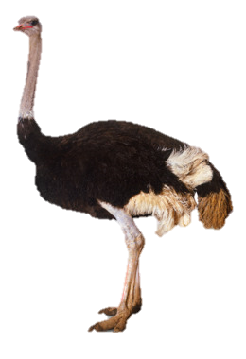
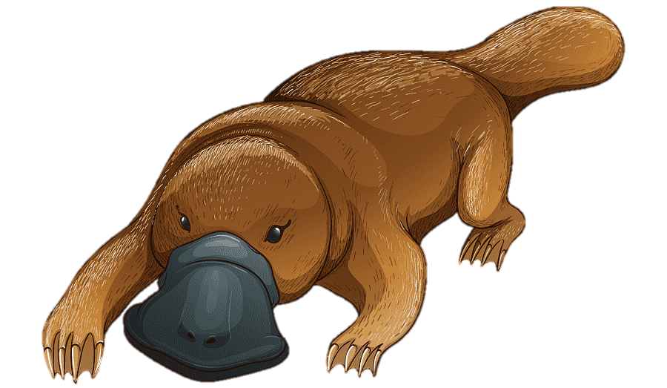

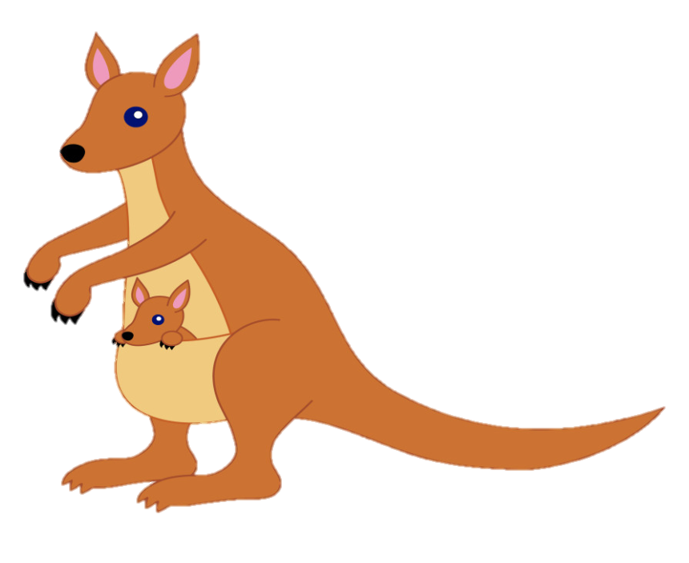
2. ĐẶC ĐIỂM TỰ NHIÊN
c. Sinh vật
Kể tên một số loài động vật ở châu Đại Dương?
Nhận xét về các loài sinh vật ở châu Đại Dương?

Slide 11
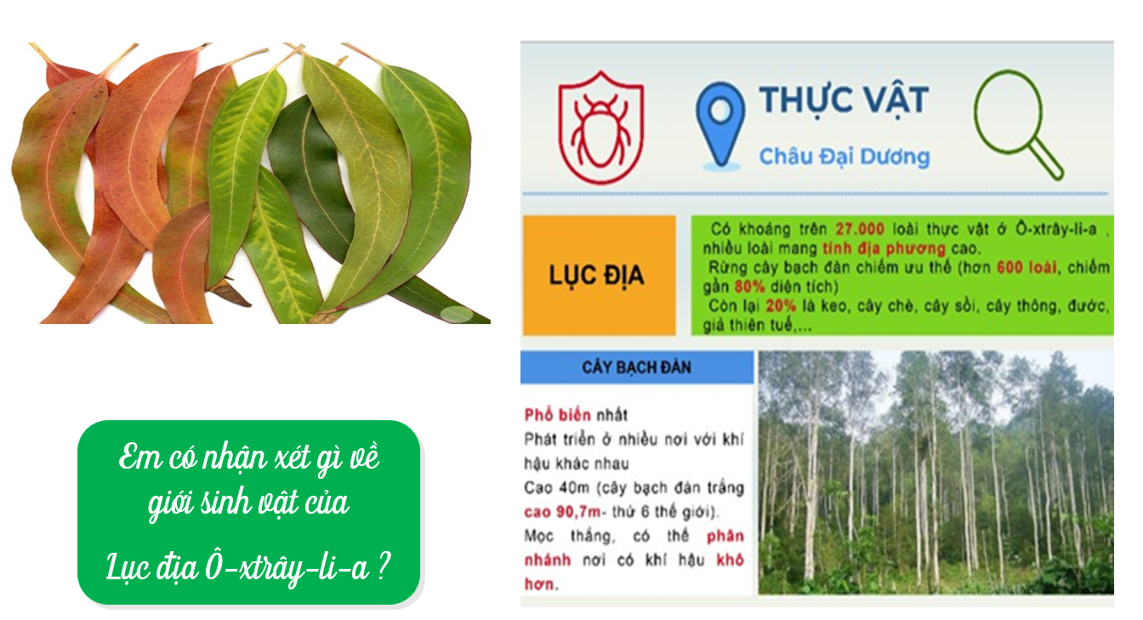
- Đặc điểm chung: Nghèo thành phần loại nhưng có tính địa phương cao.
a. Thú mỏ vịt
b. Đà điểu
- Về động vật: Độc đáo và đặc sắc với hơn 100 loại thú có túi. Các loại động vật mang tính biểu tượng quốc gia là gấu túi, đà điểu Ô-xtrây-li-a, thú mỏ vịt, chuột túi.
Trạm 3. Sinh vật
- Về thực vật: Loài thực vật bản địa nổi bật là keo và bạch đàn. Riêng bạch đàn có tới 600 loại khác nhau.
c. Gấu túi
d. Chuột túi

Slide 12
3. DÂN CƯ, MỘT SỐ VẤN ĐỀ VỀ LỊCH SỬ VÀ VĂN HÓA CỦA
Ô-XTRÂY-LI-A

Slide 13
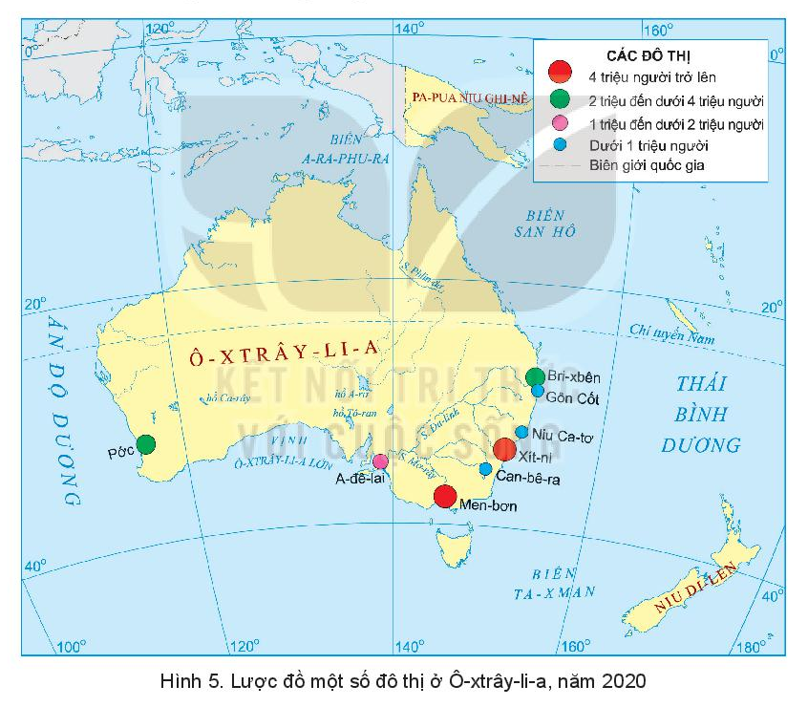


3. DÂN CƯ, MỘT SỐ VẤN ĐỀ VỀ LỊCH SỬ VÀ VĂN HÓA CỦA Ô-XTRÂY-LI-A
Tại sao dân cư tập trung đông ở phía Đông và Đông Nam của Ô-xtrây-li-a còn phía Tây lại thưa thớt?

Slide 14
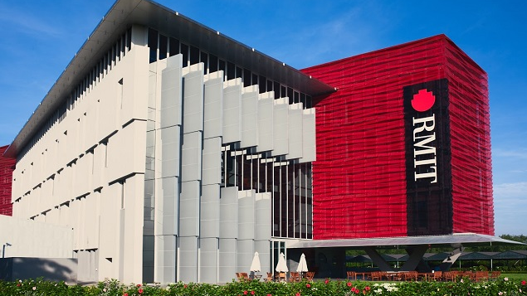

3. DÂN CƯ, MỘT SỐ VẤN ĐỀ VỀ LỊCH SỬ VÀ VĂN HÓA CỦA Ô-XTRÂY-LI-A
Hãy nêu suy nghĩ của em về đoạn thông tin sau:
“Ô-xtrây-li-a là một quốc gia thuộc châu Đại Dương. Dân cư Ô-xtrây-li-a có trình độ học vấn cao. Tỉ lệ phổ cập giáo dục và tốt nghiệp phổ thông trung học đứng hàng đầu thế giới. Số dân của Ô-xtrây-li-a chiếm tỉ lệ nhỏ so với dân số thế giới nhưng chiếm 2,5% số công trình nghiên cứu khoa học trên thế giới”.

Slide 15
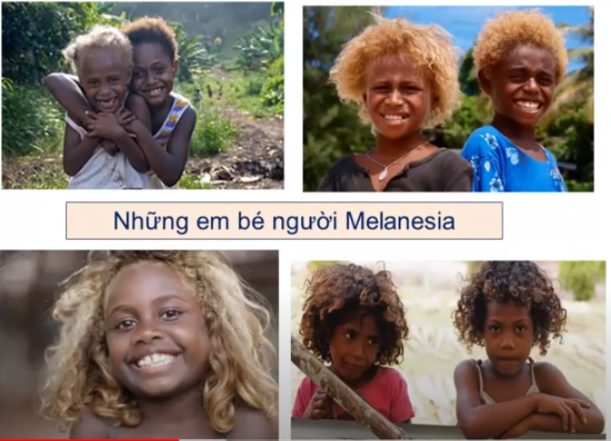
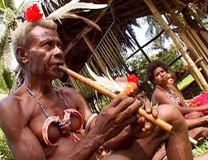
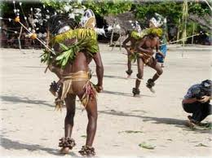
3. DÂN CƯ, MỘT SỐ VẤN ĐỀ VỀ LỊCH SỬ VÀ VĂN HÓA CỦA Ô-XTRÂY-LI-A
Người Ô-xtra-lô-it: sống trên khắp lục địa và các đảo xung quanh, nói nhiều ngôn ngữ khác nhau.
Người Mêlanêdiêng: sống chủ yếu trến các đảo thuộc quần đảo Melanesia.

Slide 16
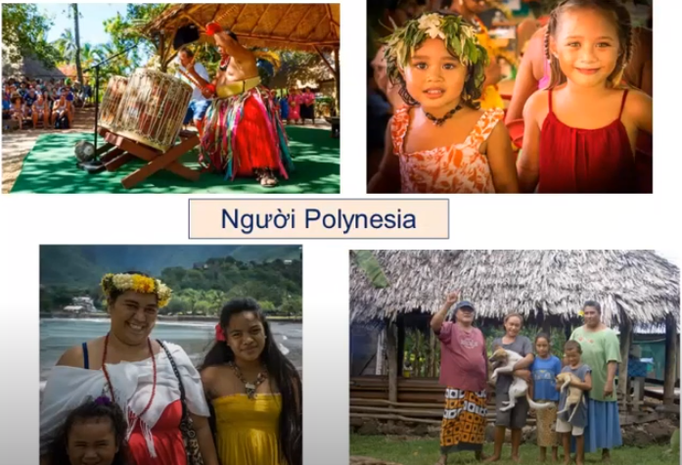
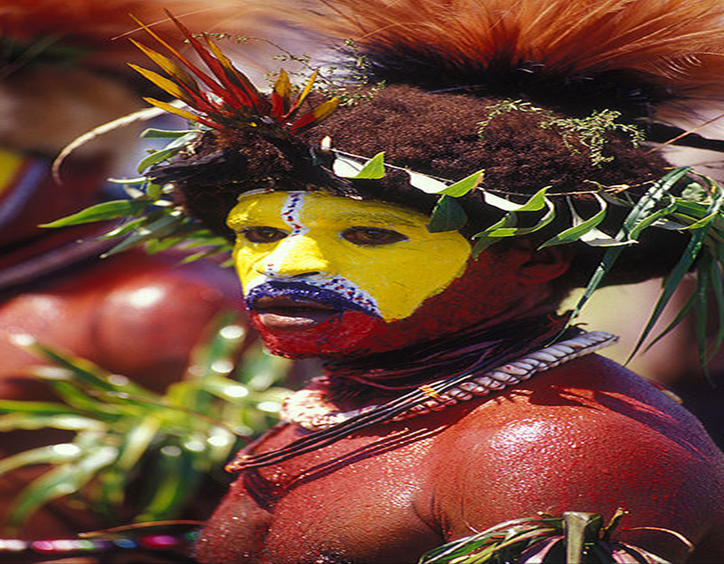
3. DÂN CƯ, MỘT SỐ VẤN ĐỀ VỀ LỊCH SỬ VÀ VĂN HÓA CỦA Ô-XTRÂY-LI-A
Người Pôlinêdiêng: sống ở các đảo nhỏ như Polymesia, New Zealand..

Slide 17
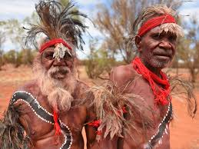
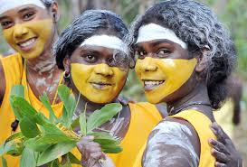
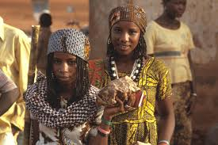
3. DÂN CƯ, MỘT SỐ VẤN ĐỀ VỀ LỊCH SỬ VÀ VĂN HÓA CỦA Ô-XTRÂY-LI-A
THỔ DÂN CHÂU ĐẠI DƯƠNG
Thổ dân Ô-xtrây-li-a là đại diện nền văn minh cổ xưa nhất Trái Đất
Tuần lễ thổ dân và dân đảo Úc “Nhờ cô ấy chúng ta có thể”
Notes:
Tuần lễ Thổ dân và Dân đảo là sự kiện được tổ chức vào tháng 7 hàng năm trên khắp nước Australia. Năm nay, Tuần lễ có chủ đề “Nhờ cô ấy, chúng ta có thể” nhằm tôn vinh vai trò quan trọng của phụ nữ nói chung và phụ nữ là Thổ dân và Dân đảo nói riêng.
Tuần lễ Thổ dân và Dân đảo được tổ chức vào đầu tháng 7 hàng năm là dịp tôn vinh những đóng góp to lớn và quảng bá văn hóa, lịch sử và con người của Thổ dân và những người dân vùng eo biển Torres của Australia.

Slide 18




3. DÂN CƯ, MỘT SỐ VẤN ĐỀ VỀ LỊCH SỬ VÀ VĂN HÓA CỦA Ô-XTRÂY-LI-A
Có nhiều người nhập cư đến từ mọi châu lục, đặc biệt lao động chất lượng cao.
Có ít dân sinh sống: 25,5 triệu người (năm 2020)
Mật độ dân số thấp (3 người/km²). Dân cư phân bố không đồng đều.
Mức độ đô thị hóa cao, tỉ lệ dân thành thị đạt 86% (năm 2020)

Slide 19
4. PHƯƠNG THỨC CON NGƯỜI KHAI THÁC, SỬ DỤNG VÀ BẢO VỆ THIÊN NHIÊN Ở Ô- XTRÂY-LI-A

Slide 20

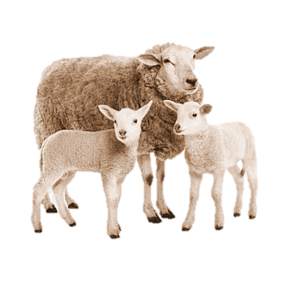

4. PHƯƠNG THỨC CON NGƯỜI KHAI THÁC, SỬ DỤNG VÀ BẢO VỆ
THIÊN NHIÊN Ở Ô- XTRÂY-LI-A
Khai thác thiên nhiên trong sản xuất nông nghiệp
Khai thác khoáng sản có vai trò quan trọng nhưng tốc độ khai thác đã giảm, đồng thời phát triển công nghiệp chế tạo
Du lịch: Đây là một trong những quốc gia phát triển du lịch bậc nhất thế giới.

Slide 21

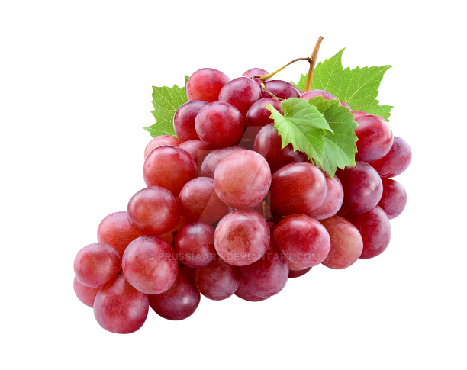
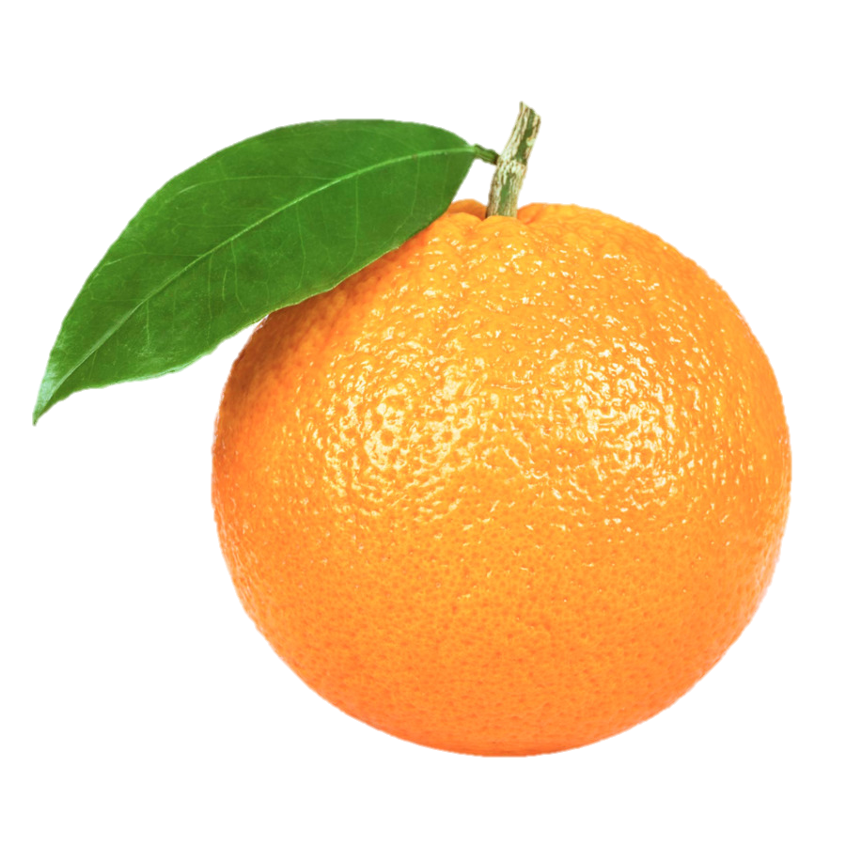
KHAI THÁC THIÊN NHIÊN TRONG SẢN XUẤT NÔNG NGHIỆP
Trồng trọt: các loài cây có khả năng chịu hạn.
Chăn nuôi gia súc theo hình thức chăn thả là chủ yếu
Một số vấn đề cần quan tâm: bảo vệ nguồn nước, chống hạn hán, chống nhiễm mặn.

Slide 22


Slide 23
AI NHANH HƠN
a. Gồm các đảo nhỏ, thấp.
d. Hầu hết là đảo núi cao
Các đảo và quần đảo gần lục địa
b. Trên các đảo có nhiều khoáng sản.
e. Rất nghèo khoáng sản.
Các đảo và quần đảo xa bờ
c. Cấu tạo chủ yếu bởi đá núi lửa và đá vôi san hô.
f. Địạ hình núi trẻ chiếm
ưu thế

Slide 24

VẬN DỤNG – MỞ RỘNG

Slide 25

EM LÀM
HƯỚNG DẪN VIÊN DU LỊCH

Slide 26

Lựa chọn một địa điểm du lịch nổi tiếng ở Châu Đại Dương. Đóng vai 1 hướng dẫn viên du lịch, giới thiệu cho bạn bè biết về địa điểm du lịch đó?

Slide 27
Thank You

